Slide 1


KHỞI ĐỘNG
*Hoạt động khởi động* *Khảo sát* *Trả lời câu hỏi*
1/ Em hãy kể tên một số tập thơ,truyện ngắn,tiểu thuyết mà em đã đọc?

Slide 2


CHUYÊN ĐỀ 3
ĐỌC, VIẾT, GIỚI THIỆU MỘT TẬP THƠ, MỘT TẬP TRUYỆN NGẮN HOẶC MỘT TIỂU THUYẾT
PHẦN 1:
Đọc một tập thơ, một tập truyện ngắn hoặc một tiểu thuyết

Slide 3

A. TÌM HIỂU TRI THỨC TỔNG QUÁT
I.Thơ
THƠ | Dạng thức tổ chức ngôn từ nghệ thuật biểu cảm, có nhạc tính
 | Có khả năng diễn tả những suy tư, tình cảm mãnh liệt,…
 | Thơ rất đa dạng về loại và thể
Tập thơ có nhiều loại | Tập thơ của một tác giả
 | Tập thơ của nhiều tác giả

Slide 4
A. TÌM HIỂU TRI THỨC TỔNG QUÁT
II. Truyện ngắn
Truyện ngắn thuộc loại hình tự sự, thường được viết bằng văn xuôi
1
Truyện ngắn thường ít nhân vật, ít sự kiện phức tạp
2
Tập hợp nhiều truyện ngắn trong một cuốn sách làm thành tập truyện ngắn.
3
- Tập truyện ngắn của một tác giả
- Tập truyện ngắn của nhiều tác giả
4

Slide 5
III. Tiểu thuyết
A.TÌM HIỂU TRI THỨC TỔNG QUÁT
1
Tiểu thuyết là loại hình tự sự cỡ lớn
Mạch truyện kể thường được ngắt thành các chương (hồi) được phân ra thành phần, quyển, tập
Nhân vật thể hiện tư tưởng chủ đề của tác phẩm là nhân vật trung tâm.
Những nhân vật phụ không tham gia nhiều vào vận động chung của cốt truyện, song vẫn có thể ít nhiều góp phần làm nổi bật tư tưởng chủ đề của tác phẩm.
2

Slide 6
B. Phần 1:Đọc một tập thơ, một tập truyện ngắn hoặc một tiểu thuyết
Khi bắt đầu đọc một cuốn sách, em cần tìm hiểu những thông tin gì?
Khi đọc một tác phẩm thơ thì cần chú ý những gì về cách đọc, ghi chép trong quá trình đọc? Lấy ví dụ ?
Khi đọc một tác phẩm truyện/tiểu thuyết thì cần ghi nhanh những thông tin gì cách đọc,ghi chép trong quá trình đọc? Lấy ví dụ?
Sau khi đọc từng tác phẩm của tập thơ hay truyện, tiểu thuyết cần khái quát lại những gì?

Slide 7
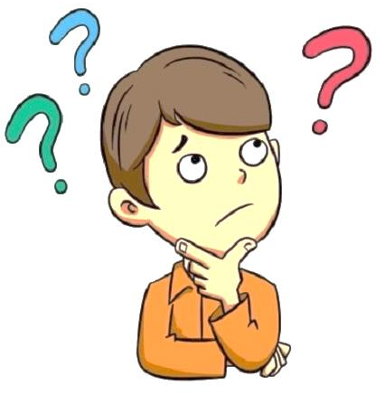
TÌM HIỂU CÁCH ĐỌC
1. Tìm hiểu thông tin khái quát về cuốn sách
-Nhan đề cuốn sách, tên tác giả, nhà xuât bản,,hình ảnh được vẽ/chụp
-Năm xuất bản, chân dung tác giả hay phần giới thiệu khái quát về tác giả,tác phẩm
-Mục lục
-Lời giới thiệu hoặc lời nói đầu, lời tựa

Slide 8
2. Đọc từng tác phẩm cụ thể
a. Đọc từng bài trong tập thơ
1
2
3
Nội dung cảm xúc của bài thơ:đề tài,vấn đề, nhât vật trữ tình
- Thể thơ, số câu thơ
- Từ ngữ, hình ảnh tiêu biểu, biện pháp nghệ thuật
- Thông điệp bài thơ...

Slide 9
Đồng chí Quê hương anh nước mặn, đồng chua Làng tôi nghèo đất cày lên sỏi đá Anh với tôi đôi người xa lạ Tự phương trời chẳng hẹn quen nhau. Súng bên súng, đầu sát bên đầu Đêm rét chung chăn thành đôi tri kỷ Đồng chí! Ruộng nương anh gửi bạn thân cày Gian nhà không mặc kệ gió lung lay Giếng nước gốc đa nhớ người ra lính Anh với tôi biết từng cơn ớn lạnh, Sốt run người, vừng trán ướt mồ hôi. Áo anh rách vai Quần tôi có vài mảnh vá Miệng cười buốt giá Chân không giày Thương nhau tay nắm lấy bàn tay! Đêm nay rừng hoang sương muối Đứng cạnh bên nhau chờ giặc tới Đầu súng trăng treo.
Đề tài: ca ngợi tình đồng chí, đồng đội thắm thiết, sâu nặng của những người lính cách mạng.
- Thể thơ: tự do,số câu thơ:20 câu
-Bài thơ nói về tình đồng chí, đồng đội thắm thiết, sâu nặng qua đó hiện lên hình tượng chân thực, giản dị mà cao đẹp của anh bộ đội cụ Hồ thời kì đầu của cuộc kháng chiến chống Pháp.
- Bài thơ thành công về thể thơ tự do linh hoạt, các chi tiết, hình ảnh, chân thực, ngôn ngữ cô đọng, giản dị và giàu sức biểu cảm.

Slide 10
NHỮNG ĐIỀU CẦN LƯU Ý KHI THAM GIA THẢO LUẬN
b. Đọc từng bài trong tập truyện ngắn, đọc tiểu thuyết:
1
2
- Đề tài
- Cốt truyện
- Nhân vật (chính, phụ)
- Người kể chuyện
- Bối cảnh
-Ngôn ngữ
- Thông điệp...

Slide 11
Đọc tác phẩm Chén trà sương sớm trong tập truyện Vang bóng một thời của Nguyễn Tuân
Đề tài: Viết về thú thưởng trà – một nét đẹp văn hóa tinh tế, cầu kỳ và tao nhã của các nhà nho tài hoa, phong lưu thời phong kiến.
1
Cụ Ấm là một nhà nho thanh bạch, luôn tỉ mỉ và thành kính trong nghi lễ pha trà sớm mai. Qua việc cùng con trai nhâm nhi chén trà giữa không gian tĩnh mịch, cụ không chỉ thể hiện sự sành sỏi, kỹ tính mà còn khẳng định ý thức giữ gìn nề nếp gia phong và thú vui phong lưu của cha ông trước những biến động thời cuộc.
2
Hình tượng cụ Ấm – một con người có tâm hồn nghệ sĩ, trọng những giá trị văn hóa truyền thống và giữ được cốt cách thanh cao giữa đời thường.
3
Nghệ thuật miêu tả tỉ mỉ, tinh tế; ngôn ngữ giàu chất tạo hình, sử dụng nhiều từ ngữ chuyên môn về trà đạo và từ Hán Việt gợi không khí cổ kính
4

Slide 12
3. Đánh giá chung về một tập thơ, một tập truyện ngắn hoặc một tiểu thuyết.
1
2
3
-Giá trị chung của tác phẩm
-Những nét riêng,cái mới của tác phẩm
-Vị trí,ý nghĩa của tác phẩm
- Nội dung, tư tưởng, những yếu tố nổi bật về phương diện nghệ thuật.

Slide 13
Sau khi đọc tập thơ Quốc âm thi tập của Nguyễn Trãi: - Tập thơ đầu tiên của VN viết bằng chữ Nôm, tập thơ gồm 254 bài - Bố cục (theo sắp xếp của người biên soạn): Vô đề (không có nhan đề từng bài);Môn thì lệnh (thời tiết);Môn hoa mộc (cỏ cây);Môn cầm thú (thú vật). -Những nội dung chủ yếu của tập thơ: + Thể hiện lòng trung quân ái quốc: + Bộc lộ tư tưởng trọng dân, vì dân: -Nét nổi bật về nghệ thuật của tập thơ: + Ở nhiều bài thơ, có câu thơ 6 chữ chữ xen 7 chữ. Vị trí và số câu 6 chữ rất linh hoạt, biến hóa. Đây là một sáng tạo riêng, tin đậm dấu ấn tài năng của Nguyễn Trãi. + Bên cạnh những hình ảnh thơ có tính chất ước lệ, nhiều hình ảnh mộc mạc, dân dã, + Từ ngữ rất phong phú, đa dạng …

Slide 14
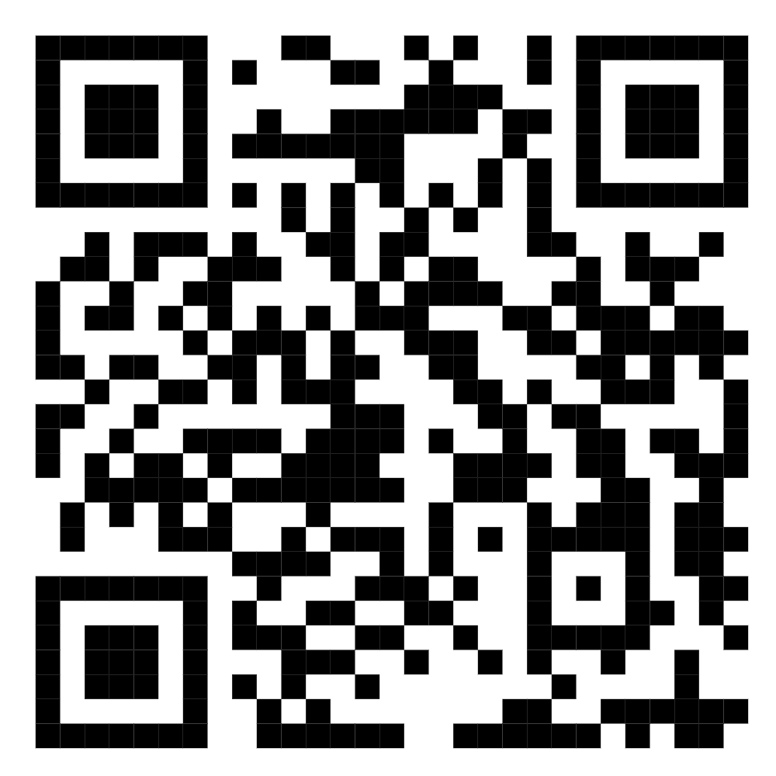
III. Luyện tập

Slide 15
PHIẾU GIAO NHIỆM VỤ : HOẠT ĐỘNG VẬN DỤNG
1
Mỗi nhóm sẽ chọn 1 trong các tập thơ, tập truyện ngắn hoặc tiểu thuyết theo gợi ý ở phần II Thực hành đọc
Áp dụng cách đọc đã tìm hiểu thực hiện chuẩn bị phiếu ghi lại kết quả đọc
2
Cách thức tiến hành

Slide 16

HS thực hiện nhiệm vụ ở bên ngoài lớp học (ở nhà, hoặc ở một không gian khác do HS tự chọn)
Thời gian thực hiện: trước khi tiết học tiếp theo diễn ra
HS tự rút ra kinh nghiệm cho bản thân khi đọc một tập thơ, tập truyện ngắn, tiểu thuyết
2. Cách thức tiến hành
1
2
3
4
5
Ghi lại phiếu đọc dự kiến khi làm việc của nhóm, gửi sản phẩm lên padlet của lớp
Các nhóm tự nhận xét, đánh giá sản phẩm của nhóm mình và nhóm bạn trên padlet

